Slide 1


Slide 2

Tự nhiên và xã hội
Bài 21: Các giác quan của cơ thể
TIẾT 3

Slide 3
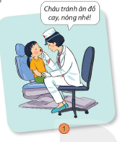
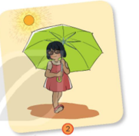
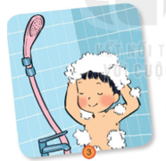
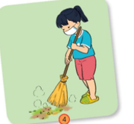
Kể việc cần làm để bảo vệ mũi lưỡi và da

Slide 4

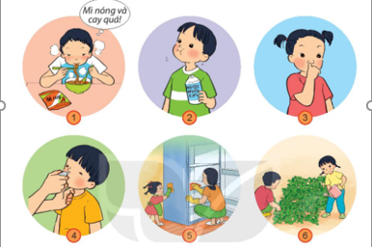
THỰC HÀNH
Những việc nên làm để bảo vệ mũi, lưỡi, da?
Những việc không nên làm để bảo vệ mũi, lưỡi, da?

Slide 5

Hoạt động vận dụng
Liên hệ việc em và người thân đã làm để bảo vệ mũi, lưỡi và da.

Slide 6



Slide 7

!
TRÂN TRỌNG CẢM ƠN QUÝ THẦY CÔ! Kính chúc sức khỏe!
Cảm ơn các em!
Chúc các em học giỏi

